Slide 1
Clinical prediction models
Seção 13
Especificação e Estimação – Parte 1
Marcel de Souza Borges Quintana
marcel.Quintana@ini.fiocruz.br
2019

Slide 2
Estrutura
Escolhendo entre modelos alternativos (Cap 6)
Introdução
Sugestões gerais
Tipos de modelos e alternativas
Variável resposta continua
Variável resposta dicotômica
Variável resposta de tempo (com censuras)
Codificação de preditores categóricos e contínuos (Cap 9)
Categóricos
Contínuos
Restrições em candidatos a preditores (Cap 10)
Introdução de Modelos Multivariados
Restrição para número de preditores
Combinando variáveis similares
Seleção de efeitos principais (Cap 11)
Introdução
Seleção por Stepwise
Análise univariada e especificação do modelo
Verificando pressupostos em modelos de regressão (Cap 12)
Aditividade
Interações
Não-lineariedade

Slide 3
Estrutura
Escolhendo entre modelos alternativos (Cap 6)
Introdução
Sugestões gerais
Tipos de modelos e alternativas
Variável resposta continua
Variável resposta dicotômica
Variável resposta de tempo (com censuras)
Codificação de preditores categóricos e contínuos (Cap 9)
Categóricos
Contínuos
Restrições em candidatos a preditores (Cap 10)
Introdução de Modelos Multivariados
Restrição para número de preditores
Combinando variáveis similares
Seleção de efeitos principais (Cap 11)
Introdução
Seleção por Stepwise
Análise univariada e especificação do modelo
Verificando pressupostos em modelos de regressão (Cap 12)
Aditividade
Interações
Não-lineariedade

Slide 4
Escolhendo entre modelos alternativos (Cap 6) Parte deste conteúdo também está na sessão 3.

Slide 5
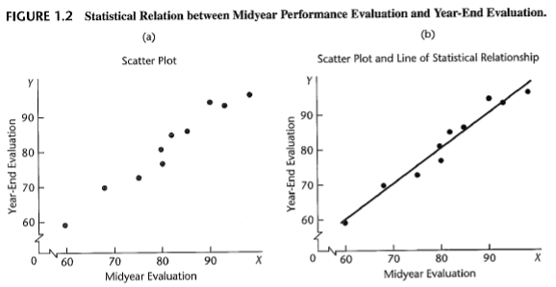
1. Escolhendo entre modelos alternativos (Cap 6)
Introdução
$$, ε \sim N(0,σ)$$

Slide 6
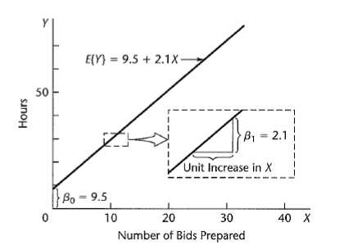
1. Escolhendo entre modelos alternativos (Cap 6)
$$E(Y)=\hat{α}+\hat{β}X$$
$$(\hat{β})$$
($β$)
($E\left(Y\right)$)
$$α$$

Slide 7
1. Escolhendo entre modelos alternativos (Cap 6)
Sugestões gerais
Ter um modelo que prediz valores dentro do escopo de predições
Usar de maneira eficiente os dados
Logístico (evento) vs Sobrevivência (tempo + evento)
Robustez é preferível a flexibilidade
Não desejamos capturar peculiaridades para predição
Escolher modelo comum para a área que está sendo desenvolvido o trabalho

Slide 8
1. Escolhendo entre modelos alternativos (Cap 6)
Tipos de modelos e alternativas

Slide 9
1. Escolhendo entre modelos alternativos (Cap 6)
Tipos de modelos e alternativas
acompanhamento.

Slide 10
1. Escolhendo entre modelos alternativos (Cap 6)
Tipos de modelos e alternativas
$$(Xβ)$$

Slide 11
fim
Seção 12
Especificação e Estimação – Parte 1
Marcel de Souza Borges Quintana
marcel.Quintana@ini.fiocruz.br
2019

